Slide 1

PERSUASIONE
&
NEGOZIAZIONE

Slide 2

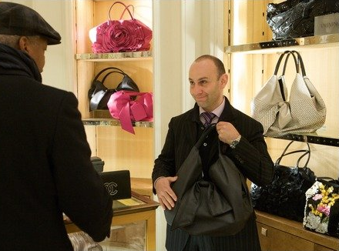
ESERCIZIO
IL COMMESSO
Come persuadere
un cliente
all’acquisto

Slide 3
PERSUASIONE
Dal verbo persuadére composto di
per + suadére che deriva da
suavis = soave.
Quindi: rendere soave, dolce, piacevole una cosa

Slide 4
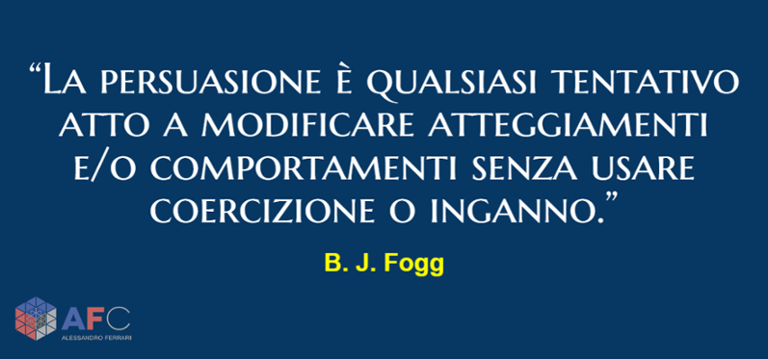
COS’È LA PERSUASIONE?

Slide 5
PERCHÉ LA PERSUASIONE?
Permette di:
raggiungere i propri obiettivi (parliamo di uso etico della persuasione)
superare le incomprensioni
migliorare le relazioni perché mitiga i contrasti tra le persone

Slide 6

RECIPROCITÀ
COERENZA
RIPROVA SOCIALE
GRADIMENTO
AUTORITÀ
6. SCARSITÀ
I 6 PRINCIPI
della PERSUASIONE
di Robert Cialdini, il più autorevole esperto di
Psicologia soc. e scienza della persuasione

Slide 7


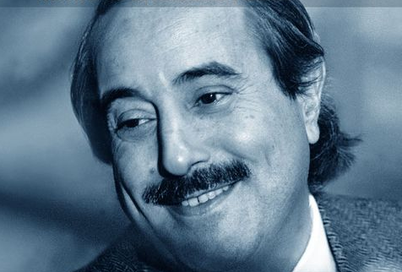
RECIPROCITÀ
COERENZA
Le persone si sentono «obbligate» a contraccambiare quello che hanno ricevuto da un’altra persona
Le persone vogliono essere coerenti con quello che hanno fatto o detto in precedenza

Slide 8


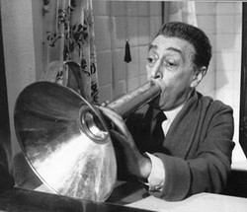
RIPROVA SOCIALE
GRADIMENTO, SIMPATIA, BELLEZZA, FAMILIARITÀ
Quando si è incerti, si tende a guardare gli altri per determinare le nostre scelte o azioni
La gente preferisce
dire di sì a chi
le sta simpatico e le piace

Slide 9



AUTORITÀ
SCARSITÀ
Più una cosa è scarsa, più le persone
ne sono attratte
Le persone tendono a seguire
il parere dell’esperto o
di una persona autorevole

Slide 10

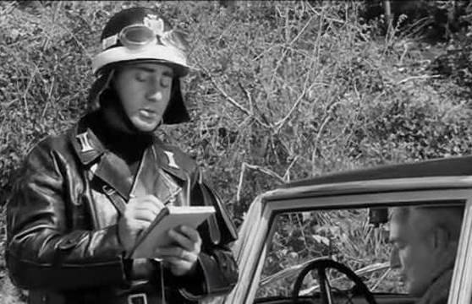
ESERCIZIO
Il vigile e la multa
Formula da usare:
comprendo che…
(e ripeti ciò che ha detto
il vigile)
…e per questo
sposto subito l’auto.

Slide 11


